Slide 1
Наш веселый дружный класс!
Здравствуй школа, встречай нас.

Slide 2
В первый раз – в первый класс

Slide 3
ПЕРВЫЙ РАЗ ЗА ПАРТОЙ

Slide 4
Звонок зовет на урок…

Slide 5
А ВОТ И ПЕРВЫЕ ПОХОДЫ В ЛЕС.

Slide 6
ПОЛНЫЕ МЕШКИ ЖЁЛУДЕЙ.

Slide 7
А ВОТ И ПЕРВАЯ ЗИМА первоклассников.

Slide 8
БЕЛЫМ – БЕЛО КРУГОМ…

Slide 9
ЗИМНЯЯ ПРОГУЛКА.

Slide 10
ПЕРВОКЛАШКИ НА УРОКЕ.

Slide 11
Каждый день у нас проходит весело!

Slide 12
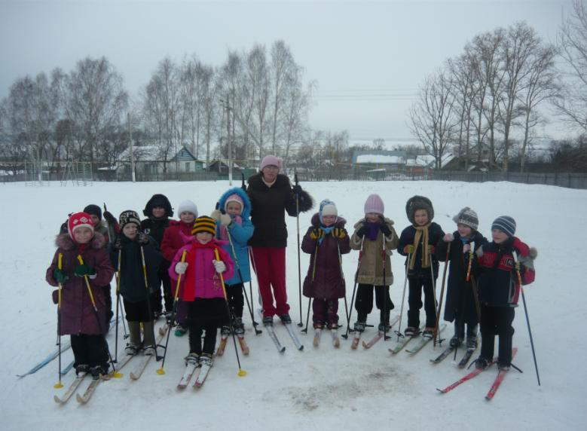
ЮНЫЕ ЛЫЖНИКИ

Slide 13
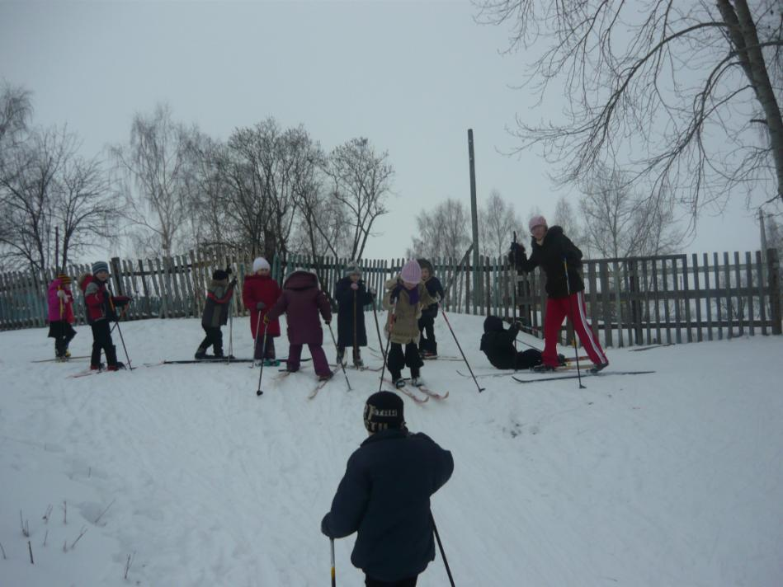

Slide 14
НАШ ДРУЖНЫЙ КЛАСС

Slide 15
О правилах дорожного движения: « Будь внимателен!»

Slide 16
У нас в гостях – ГИБДД !

